Slide 1
BỘ CÔNG THƯƠNG
TRƯỜNG ĐẠI HỌC CÔNG NGHIỆP THỰC PHẨM TP.HCM
ĐỒ ÁN CHUYÊN NGÀNH
Đánh giá hiệu quả của thuật toán tối ưu hóa bầy đàn (PSO) cho việc triển khai hệ thống RFID giám sát sinh viên trong lớp học
GVHD: NGUYỄN VĂN TÙNG

Slide 2
BỘ CÔNG THƯƠNG
TRƯỜNG ĐẠI HỌC CÔNG THƯƠNG TP.HCM
BẢNG PHÂN CÔNG CÔNG VIỆC VÀ ĐÁNH GIÁ
STT | Họ và tên | MSSV | Công việc | Đánh giá (%)
1 | Huỳnh Vĩ Khang | 2001215850 | Thiết kế cầu trúc PSO, đọc bài báo và xây dựng hàm mục tiêu, nghiên cứu khởi tạo đầu đọc K-means, so sánh các tiêu chí, kết quả mô phỏng, đọc bài báo về loại bỏ đầu đọc dư thừa và áp dụng vào thuật toán. | 100
2 | Đào Quí Mùi | 2001215964 | Đọc các bài báo nghiên cứu đến PSO, mô tả bài toán giám sát sinh viên trong lớp học, công thức thực hiện thuật toán, kết hợp lý thuyết hỗn loạn và lực ảo. | 100

Slide 3
BỘ CÔNG THƯƠNG
TRƯỜNG ĐẠI HỌC CÔNG THƯƠNG TP.HCM
01. Giới Thiệu
04. Giải Thuật Toán Tối Ưu Hóa Bầy Đàn PSO Trong Giám Sát
05. Mô Phỏng & Đánh Giá
06. Kết Luận & Phát Triển
03. Phân Tích Bài Toán
02. Tổng Quan Nghiên Cứu
CẤU TRÚC

Slide 4
BỘ CÔNG THƯƠNG
TRƯỜNG ĐẠI HỌC CÔNG THƯƠNG TP.HCM
1. Giới Thiệu:
Nội dung nghiên cứu
Phạm vi nghiên cứu
Mục tiêu nghiên cứu
Ứng dụng thuật toán PSO để tối ưu hóa vị trí trong quy hoạch mạng RFID ứng dụng trong việc giám sát sinh viên ở lớp học,
Hệ thống RFID sử dụng công nghệ nhận dạng bằng sóng vô tuyến, các thành phần cơ bản gồm:
Đầu đọc RFID.
Thẻ RFID.
Hệ thống xử lý và triển khai.
Thuật toán PSO mô tả cấu trúc, cơ chế tối ưu hóa bầy đàn để tối ưu vị trí đầu đọc RFID.
Áp dụng công nghệ hiện đại vào giáo dục.
Nghiên cứu thuật toán PSO và cải tiến liên quan.
Áp dụng thuật toán PSO trong quy hoạch mạng RFID.
Tối ưu quá vị trí đầu đọc và tìm ra mắt lưới phù hợp.
Quản lý hoạt động của sinh viên.
Tập trung vào diện tích lớp học, số lượng sinh viên và các yếu tố khác như:
Nhiễu song.
Độ bao phủ của các đầu đọc.
Đánh giá kết quả thông qua tiêu chí tỷ lệ bao phủ, số lượng đầu đọc và thời gian thực thi qua từng mắt lưới.

Slide 5




BỘ CÔNG THƯƠNG
TRƯỜNG ĐẠI HỌC CÔNG THƯƠNG TP.HCM
2. Tổng Quan Nghiên Cứu
Các Phương Pháp Giám Sát Hiện Đại
Hệ thống hồng ngoại
Camera giám sát
Nhận dạng khuôn mặt và vân tay

Slide 6

BỘ CÔNG THƯƠNG
TRƯỜNG ĐẠI HỌC CÔNG THƯƠNG TP.HCM
2. Tổng Quan Nghiên Cứu
PSO được sử dụng rộng rãi nhờ khả năng tìm kiếm toàn cục tốt và hiệu quả chi phí.
Các nghiên cứu đề xuất cải thiện vị trí đầu đọc RFID để đạt độ phủ tối ưu và giảm nhiễu sóng.
Phương pháp kết hợp PSO với các thuật toán như K-means, lực ảo, và tối ưu hóa đa mục tiêu đã cho kết quả tốt hơn trong quy hoạch mạng RFID.

Slide 7





BỘ CÔNG THƯƠNG
TRƯỜNG ĐẠI HỌC CÔNG THƯƠNG TP.HCM
2. Tổng Quan Nghiên Cứu
Phần tử
Bầy đàn
Vận tốc
Vị trí tốt nhất cá nhân
Vị trí tốt nhất cục bộ
Hàm mục tiêu
Phương trình cập nhật
Các thành phần chính của PSO

Slide 8
BỘ CÔNG THƯƠNG
TRƯỜNG ĐẠI HỌC CÔNG THƯƠNG TP.HCM
3. Phân Tích Bài Toán
HÀM MỤC TIÊU
Xác định mức độ tốt của mỗi cá thể dựa trên mục tiêu cần tối ưu hóa. Các cá thể sẽ tìm kiếm các vị trí có giá trị hàm mục tiêu cao nhất hoặc tháp nhất tùy thuộc vào yêu cầu bài toán.
Độ bao phủ:
$$f_{1} =COV = \sum_{t=0}^{N_{t}}{\frac{p(t, r)}{N_{t}}}$$
Trong đó:
$$P\left(t, r\right)= \left\{\begin{aligned}1, nếu dist(t, r) ≤ Radius \\ 0, nếu dis(t, r) > Radius\end{aligned}\right.$$
Độ bao phủ:
𝑓_1 =𝐶𝑂𝑉 = ∑1_(𝑡=0)^(𝑁_𝑡)▒(𝑝(𝑡, 𝑟))/𝑁_𝑡
Trong đó:
𝑃(𝑡, 𝑟)= {█(1, 𝑛ế𝑢 𝑑𝑖𝑠𝑡(𝑡, 𝑟) ≤ 𝑅𝑎𝑑𝑖𝑢𝑠@0, 𝑛ế𝑢 𝑑𝑖𝑠(𝑡, 𝑟) > 𝑅𝑎𝑑𝑖𝑢𝑠)┤
Độ nhiễu: $f_{2} = \frac{|N_{t}|}{|N_{t}| + ITF}$
Trong đó: $ITF = \frac{\sum_{t = 0}^{N_{t}}{ rt(t)}}{N_{t}}$
$$rt(t) = \left\{\begin{aligned}\frac{nu(t) − 1}{N_{t}}, nếu nu(t) ≥ 1 \\ 0, nếu nu(t) < 1\end{aligned}\right.$$
Độ nhiễu: 𝑓_2 = (|𝑁_𝑡 |)/(|𝑁_𝑡 | + 𝐼𝑇𝐹)
Trong đó: 𝐼𝑇𝐹 = (∑2_(𝑡 = 0)^(𝑁_𝑡)▒〖 𝑟𝑡(𝑡)〗)/𝑁_𝑡
𝑟𝑡(𝑡) = {█((𝑛𝑢(𝑡) − 1)/𝑁_𝑡 , 𝑛ế𝑢 𝑛𝑢(𝑡) ≥ 1 @0, 𝑛ế𝑢 𝑛𝑢(𝑡) < 1)┤
$$fitness = f_{1}w_{1} + f_{2}w_{2}$$
Trong đó:
$$\sum_{k = 1}^{2}{w_{k} =1}$$
Giá trị fitness nằm trong khoảng [0, 1].
𝑓𝑖𝑡𝑛𝑒𝑠𝑠 = 𝑓_1 𝑤_1 + 𝑓_2 𝑤_2
Trong đó:
∑1_(𝑘 = 1)^2▒〖𝑤_𝑘 =1〗
Giá trị fitness nằm trong khoảng [0, 1].

Slide 9
BỘ CÔNG THƯƠNG
TRƯỜNG ĐẠI HỌC CÔNG THƯƠNG TP.HCM
3. Phân Tích Bài Toán
YÊU CẦU HỆ THỐNG
Nhận diện chính xác sinh viên
Bao phủ không gian lớp học
Tối ưu hóa chi phí và hiệu suất

Slide 10
BỘ CÔNG THƯƠNG
TRƯỜNG ĐẠI HỌC CÔNG THƯƠNG TP.HCM
3. Phân Tích Bài Toán
Giám sát sinh viên điểm danh tự động bằng hệ thống RFID
Xác định vị trí sinh viên trong lớp học
Đề xuất tối ưu hóa số lượng và vị trí đầu đọc RFID, hạn chế nhiễu
MÔ TẢ BÀI TOÁN

Slide 11
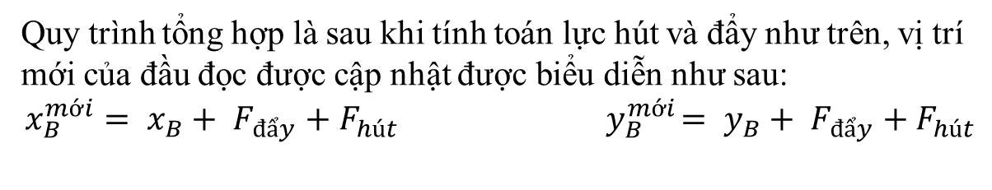
3. Phân Tích Bài Toán
Phương trình cập nhật
Điều chỉnh vị trí đầu đọc bằng thuật toán lực ảo
Loại bỏ đầu đọc dư thừa
Trong quá trình hội tụ của thuật toán PSO không tránh được khả bị chồng lấp quá độ mà có thể bỏ qua giá trị hàm mục tiêu. Vì thế kết hợp với lực ảo gồm lực đẩy và lực hút sẽ cho ra kết quả đáng mong đợi. Khi khoảng cách giữa hai đầu dọc nhỏ hơn hai lần bán kính phủ sóng lực ảo sẽ hoạt động
Trong giai đoạn cuối của quá trình tối ưu hóa, việc mà các đầu đọc không bao phủ bất kỳ thẻ nào gây ra sự lãng phí. Vì vậy quá trình tối ưu sẽ được tích hợp với kỹ thuật loại bỏ đầu đọc dư thừa. Các đầu đọc sẽ qua kiểm thử và loại bỏ theo các tiêu chí:
Quy trình tổng hợp là sau khi tính toán lực hút và đẩy như trên, vị trí mới của đầu đọc được cập nhật được biểu diễn như sau:
$$x_{B}^{mới}= x_{B}+ F_{đẩy}+F_{hút}{ y}_{B}^{mới}= y_{B}+ F_{đẩy}+F_{hút}$$
Chỉ làm giảm tỷ lệ bao phủ 1% và tổng tỷ lệ bao phủ không giảm xuống dưới 90%.
Có thể làm giảm nhiễu tổng thể hơn 10%.
Chỉ làm giảm giá trị hàm mục tiêu dưới 1%

Slide 12
BỘ CÔNG THƯƠNG
TRƯỜNG ĐẠI HỌC CÔNG THƯƠNG TP.HCM
ỨNG DỤNG PSO CHO LỚP HỌC
PSO cơ bản
Quy trình:
Khởi tạo: Vị trí và vận tốc ngẫu nhiên cho các hạt, xác định giá trị tốt nhất cá nhân (pBest) và toàn bầy (gBest).
Đánh giá: Tính hàm fitness để so sánh.
Cập nhật: Thay đổi vị trí và vận tốc hạt dựa trên pBest và gBest.
Điều kiện dừng: Lặp lại đến khi đạt số lần lặp hoặc đáp ứng tiêu chí bài toán.
PSO nâng cấp (MPSO)
Nâng cấp:
Khởi tạo bằng K-means: Tìm số đầu đọc và vị trí tối ưu ban đầu.
Ánh xạ hỗn loạn: Tăng khả năng khám phá không gian tìm kiếm.
Lực ảo: Tinh chỉnh vị trí đầu đọc.
Loại bỏ đầu đọc dư thừa: Đảm bảo tối ưu hóa số lượng và vị trí đầu đọc.
Điều kiện dừng: Dừng sau số lần lặp hoặc khi không cải thiện thêm.
PSO cơ bản
Đơn giản, dễ triển khai, phù hợp với bài toán cơ bản.
PSO nâng cấp (MPSO)
Tối ưu hơn trong bài toán phức tạp nhờ kết hợp nhiều kỹ thuật hiện đại (K-means, ánh xạ hỗn loạn, lực ảo).

Slide 13
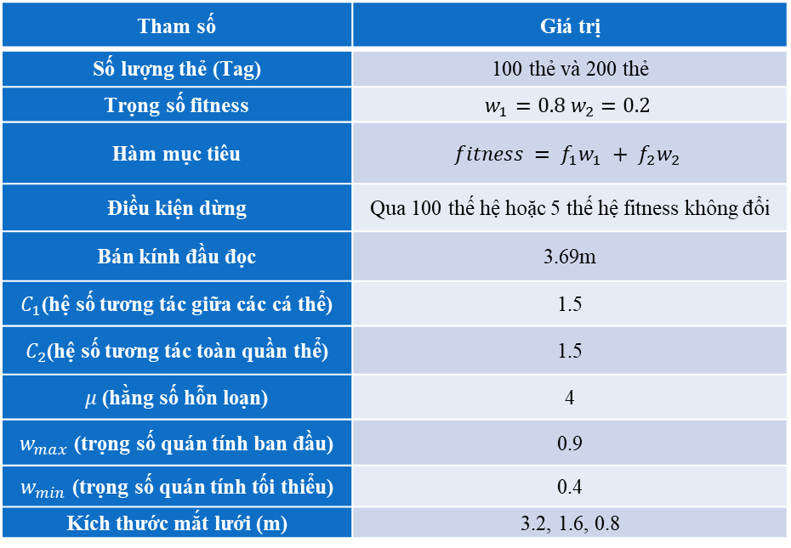
BỘ CÔNG THƯƠNG
TRƯỜNG ĐẠI HỌC CÔNG THƯƠNG TP.HCM
5. Mô Phỏng
Tham số | Giá trị
Số lượng thẻ (Tag) | 100 thẻ và 200 thẻ
Trọng số fitness | $$w_{1}=0.8 w_{2}=0.2$$
Hàm mục tiêu | $$fitness = f_{1}w_{1} + f_{2}w_{2}$$
Điều kiện dừng | Qua 100 thế hệ hoặc 5 thế hệ fitness không đổi
Bán kính đầu đọc | 3.69m
$C_{1}$(hệ số tương tác giữa các cá thể) | 1.5
$C_{2}$(hệ số tương tác toàn quần thể) | 1.5
$μ$ (hằng số hỗn loạn) | 4
$w_{max}$ (trọng số quán tính ban đầu) | 0.9
$w_{min}$ (trọng số quán tính tối thiểu) | 0.4
Kích thước mắt lưới (m) | 3.2, 1.6, 0.8

Slide 14
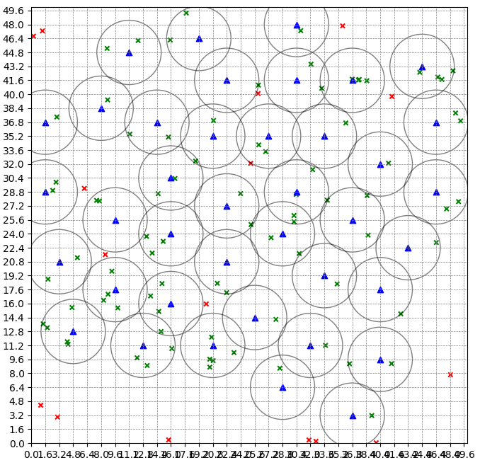
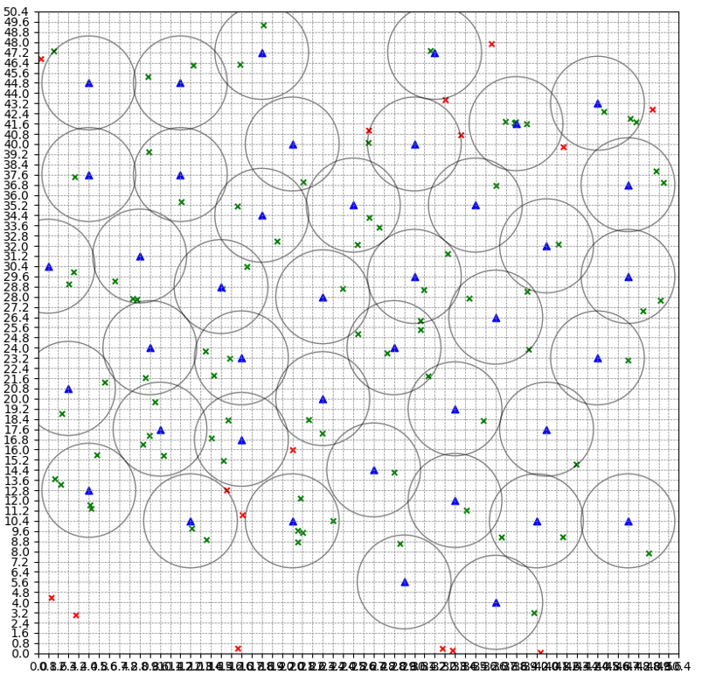
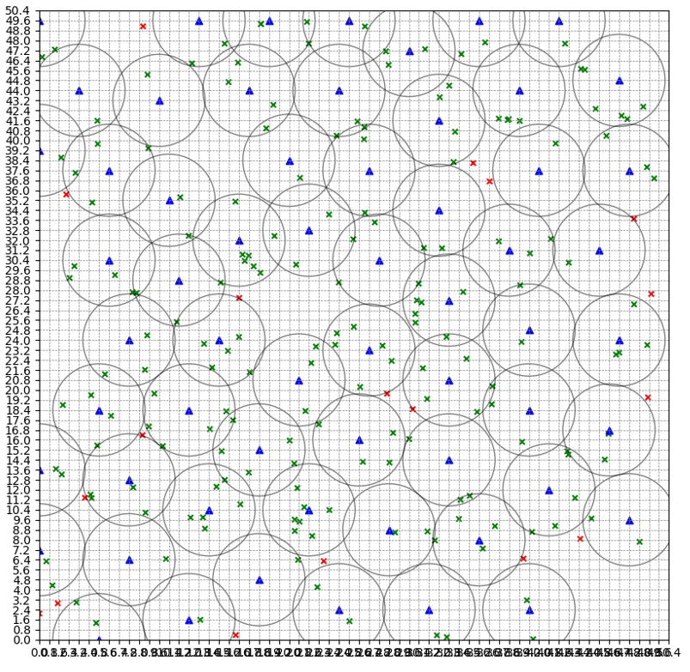
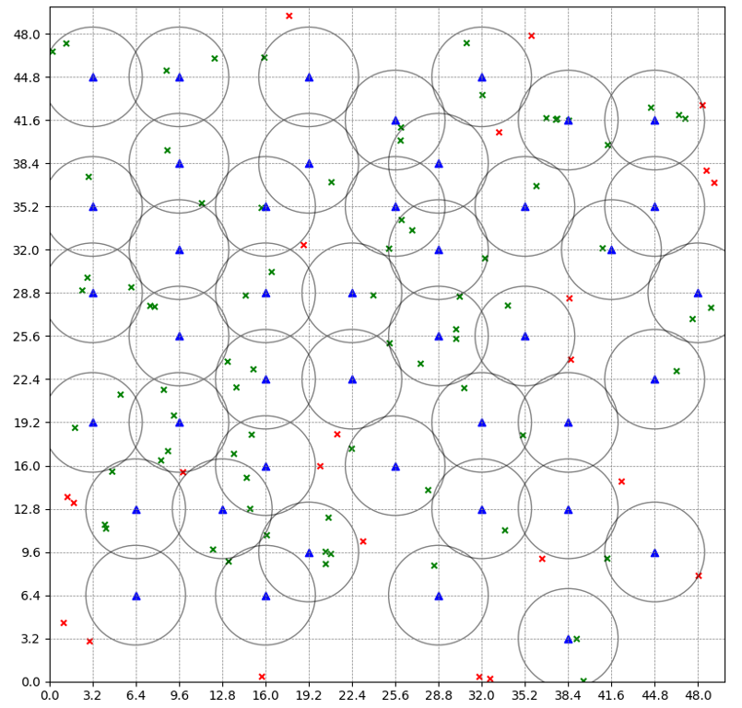
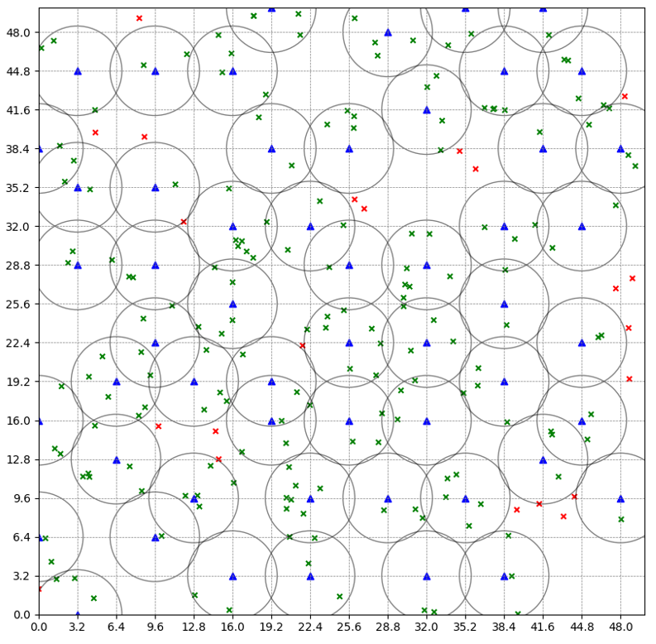
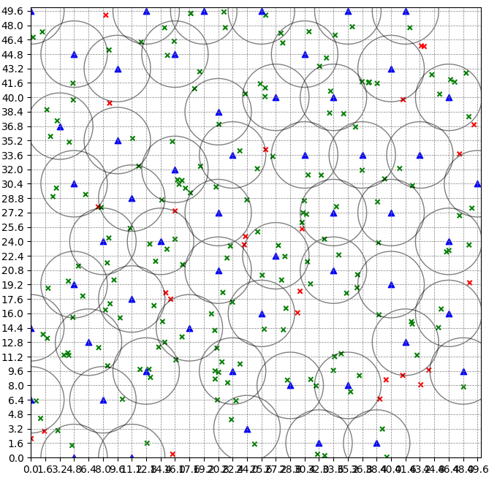
Có 182thẻ được bao phủ trong 200 thẻ
Có 174 thẻ được bao phủ trong 200 thẻ
Có 77 thẻ được bao phủ trong 100 thẻ
Có 178 thẻ được bao phủ trong 200 thẻ
Có 84 thẻ được bao phủ trong 100 thẻ
Có 84 thẻ được bao phủ trong 100 thẻ

Slide 15
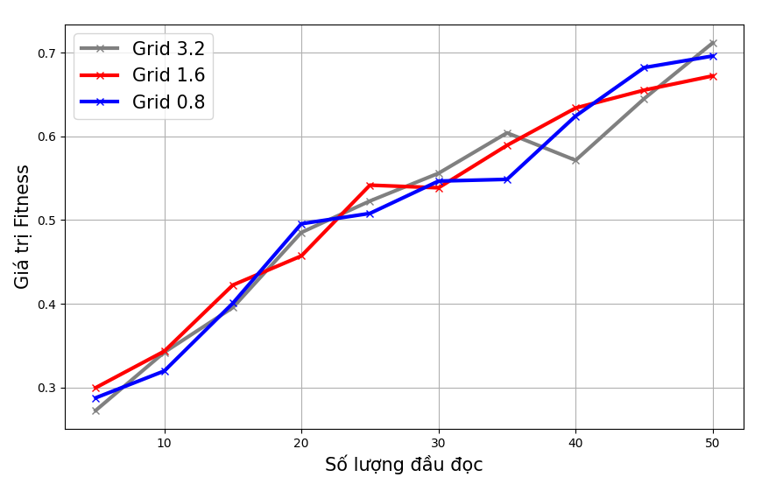
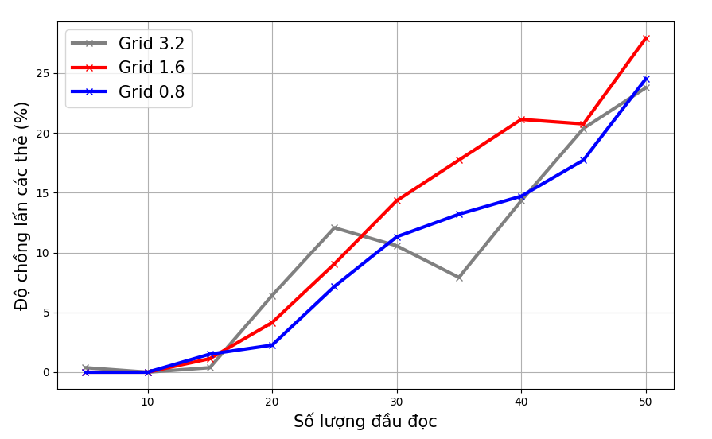
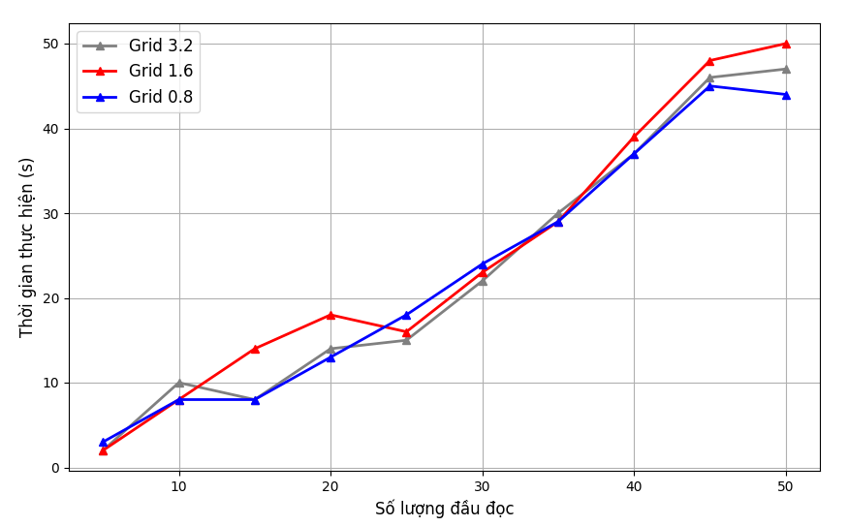
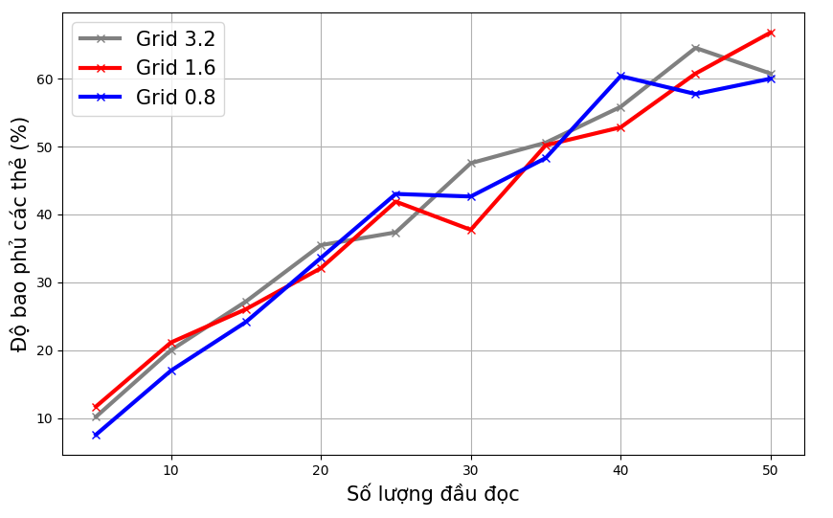
BỘ CÔNG THƯƠNG
TRƯỜNG ĐẠI HỌC CÔNG THƯƠNG TP.HCM
5. Đánh Giá
Biểu đồ so sánh tỉ lệ các thẻ ở trong vùng chồng lấn của các mắt lưới
Biểu đồ so sánh giá trị bao phủ của các mắt lưới.
Biểu đồ so sánh giá trị fitness của các mắt lưới.
Biểu đồ so sánh thời gian thực hiện của các mắt lưới.

Slide 16


BỘ CÔNG THƯƠNG
TRƯỜNG ĐẠI HỌC CÔNG THƯƠNG TP.HCM
PSO x RFID
Công cụ mạnh mẽ để tối ưu hóa
Chưa được so sánh toàn diện với các thuật toán khác
Phân bổ tài nguyên hiệu quả
Kết quả chủ yếu dựa trên mô phỏng
Cải thiện quản lý lớp học
Hạn chế chi phí thiết bị
Nâng cao chất lượng giáo dục
Thời gian tính toán khá lâu
Phù hợp với xu hướng hiện đại
Phụ thuộc tham số
6. Kết Luận

Slide 17

BỘ CÔNG THƯƠNG
TRƯỜNG ĐẠI HỌC CÔNG THƯƠNG TP.HCM
6. Phát Triển
Cách phát triển:
Kết hợp với khác thuật toán khác (GA/ACO)
PSO thích ứng: Tự động điều chỉnh tham số
Sử dụng 3D và AI: Cải thiện phân tích và dự đoán
IoT và RFID: Quản lý lớp học theo thời gian thực
Ứng dụng di động: Hỗ trợ giảng viên và giám sát viên
Thử nghiệm thực tế tại các trường để cải thiện hệ thống
Giám đốc
Phan Thúy Hiền
P.Tài chính - Kế toán
Bùi Châu Ngọc
P.Kinh doanh
Trần TấnNghĩa
P.Maketing
Lâm Ngọc Kim
P.Hành chính - Nhân sự
Cao Nguyên Hòa
P.Kĩ thuật
Hứa Văn Ân

Slide 18

CẢM ƠN THẦY CÔ
VÀ CÁC BẠN ĐÃ THEO DÕI
BÀI THUYẾT TRÌNH

